Slide 1
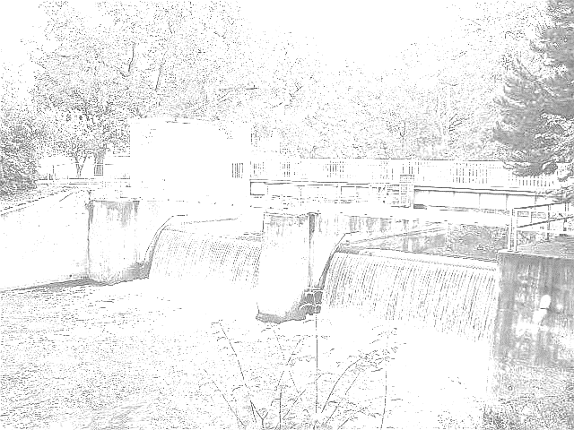
Модуль «Оценка и снижение геотехнических и гидрогеологических рисков»
Упражнение E-1. Потоковая сеть
Lecturer: Dr. Erkin Khaltursunov
e.khaltursunov@polito.uz
Плотина во Франкфурте (Майн), местный центр Рёдельхайм на реке Нидда для регулирования уровня воды ( Источник: https://upload.wikimedia.org/wikipedia/commons/c/ca/Niddawehr.jpg ).

Slide 2
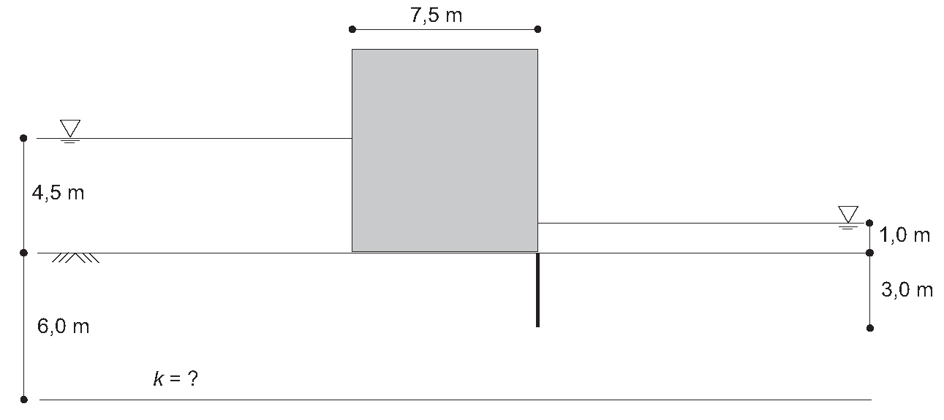
Назначение задач _
Упражнение E-1: Поточная сеть
Для конструкции водослива, показанной на рисунке 1, необходимо обработать следующие моменты:
а) Графическое построение проточной сети
б) Определение распределения давления воды на водосливе
в) Коэффициент водопроницаемости k грунта определяется по объемному расходу 3,50 м ³ в час и метру водослива, измеренному в подводном течении .
Рисунок E - 1.1: Строительство плотины

Slide 3
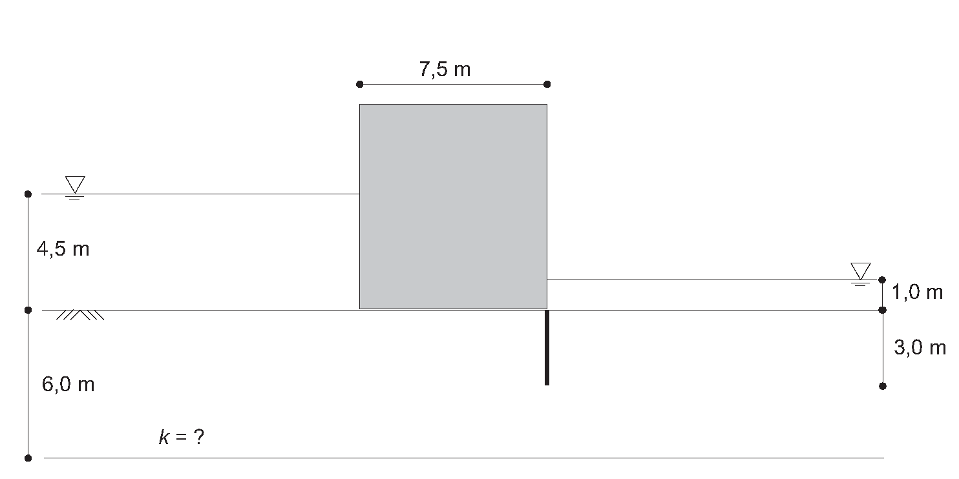
Помощь в решении
Вспомогательные средства для решения упражнения E-1:
Рисунок E - 1.2: Строительство в плотина - поток сеть .

Slide 4
Помощь в решении
Рисунок E - 1.3: Строительство в плотина - вода давление распределение .

Slide 5
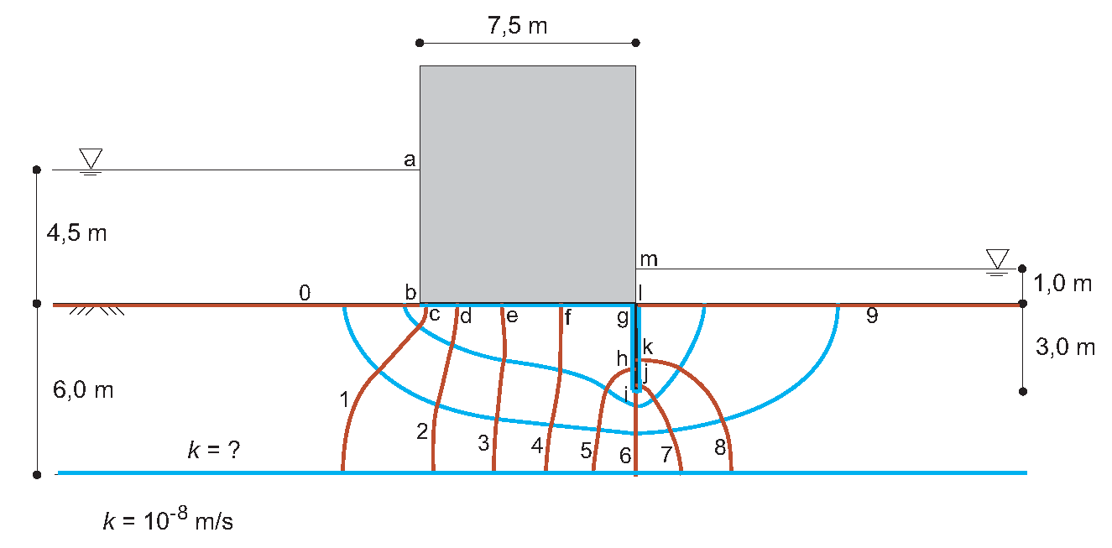
Помощь в решении
Рисунок E-1.4: Готово поток сеть .

Slide 6
Помощь в решении
Таблица E.1-1: Определение распределения давления воды .
Точка | № _ | г [м] | u [кН/м ² ]
а | - | 10,5 | он _ знак равно 10 · (10 , 5 - 10 , 5 - 0 · 0 , 389) знак равно 0 , 0
б | 0 | 6,0
с | 1 | 6,0
г | 2 | 6,0 | он _{д} = 10 · (10 , 5 − 6 , 0 − 2 · 0 , 389) = 37 , 2
е | 3 | 6,0 | он _ знак равно 10 · (10 , 5 - 6 , 0 - 3 · 0 , 389) знак равно 33 _ 3
ф | 4 | 6,0 | он _{ф} знак равно 10 · (10 , 5 - 6 , 0 - 4 · 0 , 389) знак равно 29 , 4
грамм |  | 6,0
час | 5 | 3,8 | он _{ч} знак равно 10 · (10 , 5 - 3 , 8 - 5 · 0 , 389) знак равно 47 _ 6
я | 6 | 3.0 | он _{я} знак равно 10 · (10 , 5 - 3 , 0 - 6 · 0 , 389) знак равно 51 _ 7
Дж | 7 | 3.2 | он _{дж} знак равно 10 · (10 , 5 - 3 , 2 - 7 · 0 , 389) знак равно 45 , 8
к | 8 | 4.0 | он _{к} знак равно 10 · (10 , 5 - 4 , 0 - 8 · 0 , 389) знак равно 38 , 9
л | 9 | 6,0 | он _{л} знак равно 10 · (10 , 5 - 6 , 0 - 9 · 0 , 389) знак равно 10 , 0
м | - | 7,0 | он _{м} знак равно 10 · (10 , 5 - 7 , 0 - 9 · 0 , 389) знак равно 0 , 0

Slide 7
Графическое построение проточной сети
Упражнение E-1: Поточная сеть — Решение
а) Графическое построение сети потоков
Основные правила :
Эквипотенциальные линии (EPL) и линии тока (SL) должны быть ортогональны друг другу.
EPL и SL образуют сетки примерно квадратной формы.
EPL не должны пересекаться .
SL не должны резать друг друга.
Метод работы :
Рисование краевых линий тока (ESL, рис. 2).
Рисование краевых эквипотенциальных линий (EEPL, рис. 3).
Выбор количества каналов потоков н _{с} ( любой ). Здесь : n _{s} = 3.
Рисуем СЛ. Русла рек становятся все шире под шпунтовой стенкой с увеличением глубины и рядом с водосливом с увеличением расстояния до водослива (рис. 4, 5).
Нанесение EPL (перпендикулярно ESL и SL). Сетка между SL и EPL должна быть квадратной. Проверка путем рисования кругов (рис. 6).
Итерационная коррекция (перерисовка) сетки до выполнения всех условий (рис. 7, 1) .

Slide 8
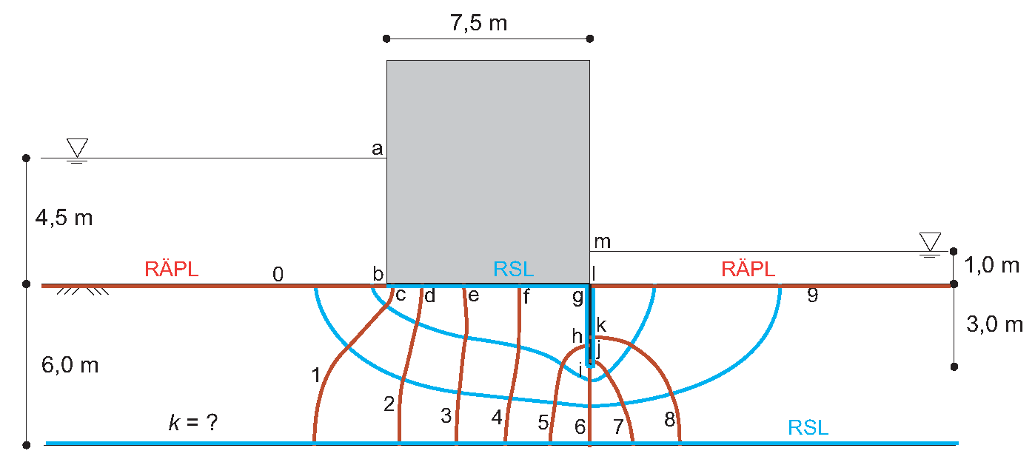
Графическое построение проточной сети
EEPL
EEPL
ESL
Рисунок E-1.1: Поточная сеть .

Slide 9
Графическое построение проточной сети
верхний край рационализировать
ниже край рационализировать
Рисунок Е-1.2: Построение краевых линий тока.
край рационализировать
( самый высокий эквипотенциал)
край рационализировать
( самый низкий эквипотенциал)
Рисунок E-1.3: Построение краевых эквипотенциальных линий .

Slide 10
Графическое построение проточной сети
рационализировать
эквипотенциальная линия
Рисунок E-1.4: Начальное направление эквипотенциала и линий тока .
постепенно шире
постепенно шире
равномерно, постоянно
постепенно шире
Рисунок E-1.5: Линии тока .

Slide 11
Графическое построение проточной сети
Рисунок E-1.6: Эквипотенциал.
Рисунок E-1.7: Поточная сеть .

Slide 12
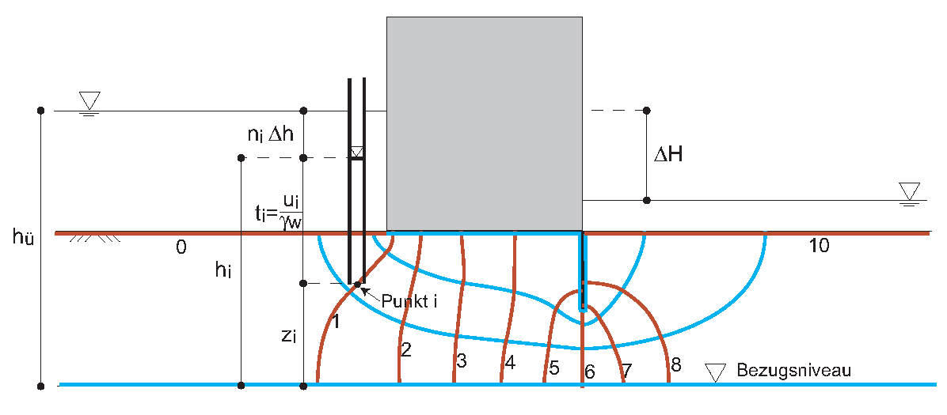
Определение распределения давления воды на водосливе
б) Определение распределения давления воды на водосливе
стоячая вода (отсутствие относительного движения между водой и зернами) = распределение гидростатического порового давления воды .
проточная вода = поровое давление воды зависит от гидравлического потенциала .
точка я
базовая плоскость
Рисунок E-1.8: Общие сведения.

Slide 13
Определение распределения давления воды на водосливе
Общий:
В каждом точка $i$:
$z_{i}+t_{i}+n_{i}∙∆h=h_{ü}=const$
$z_{i}$= геодезическая высота
$t_{i}={u_{i}}/{γ_{w}}$= гидростатическая высота
$u_{i}$= пора вода давление
$γ_{w}$= единица масса из вода
$∆h={AH}/{n_{p}}$= потенциал, который уменьшается между двумя эквипотенциальными линиями
$∆H$= общая разность потенциалов
$n_{p}$= число потенциальных различий
$n_{i}$= количество разностей потенциалов, которые уменьшаются между стороной избыточного давления воды и
точка $i$ ( здесь :) $n_{i}=1$_
$h_{ü}$= общий потенциал на стороне избыточного давления воды
$z_{i}+\frac{u_{i}}{γ_{w}}+n_{i}∙∆h=h_{ü}$
$$u_{i}=γ_{w}∙\left(h_{ü}−z_{i}−n_{i}∙∆h\right)$$
Здесь :
$γ_{w}=10 kN/m^{3}$
$h_{ü}=6,0+4,5=10,5 m$
$∆H=4,5−1,0=3,5 m$
$n_{p}=9$
$∆h=\frac{∆H}{n_{p}}=\frac{3,5 m}{9}=0,389 m$

Slide 14
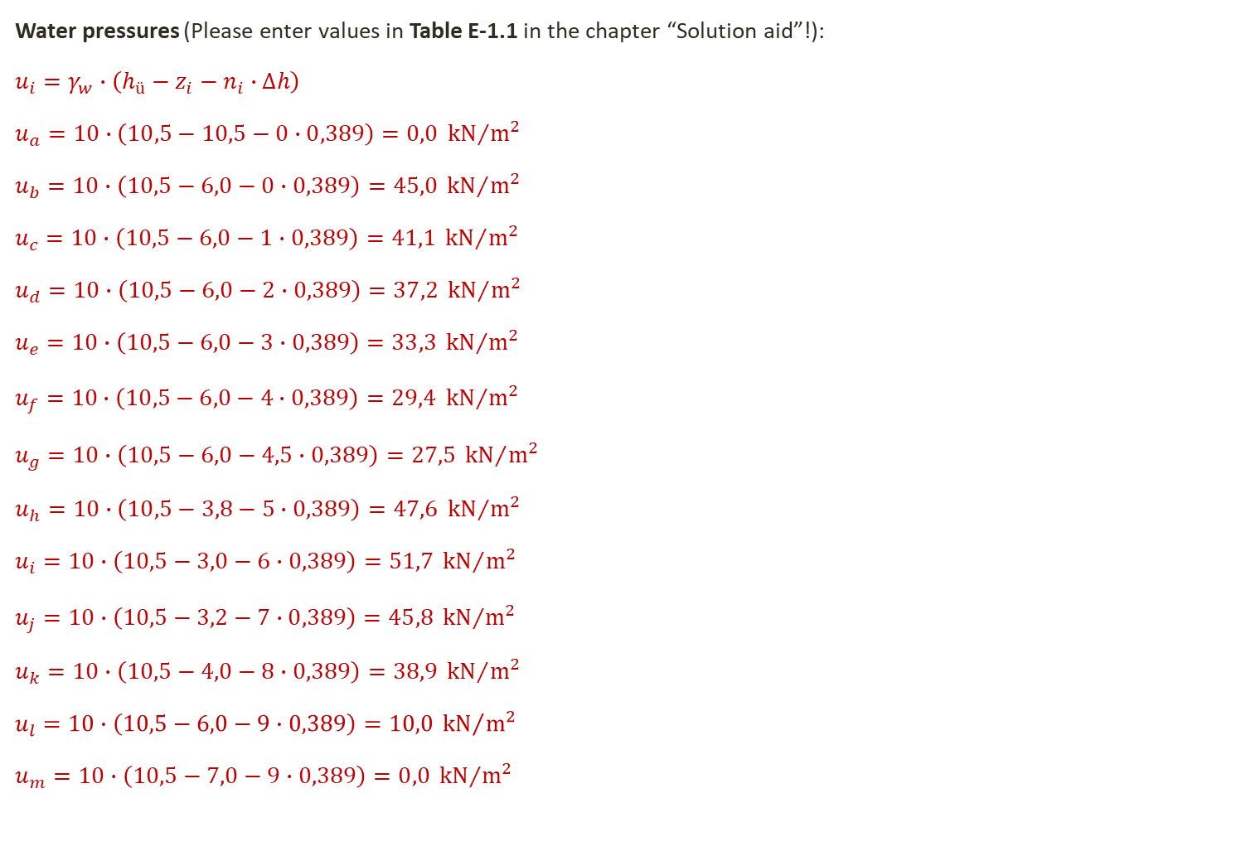
Определение распределения давления воды на водосливе
Давление воды (Пожалуйста, введите значения в Таблицу E-1.1 в главе «Помощь в решении»!) :
$u_{i}=γ_{w}∙\left(h_{ü}−z_{i}−n_{i}∙∆h\right)$
$u_{a}=10∙\left(10,5−10,5−0∙0,389\right)=0,0 {kN}/{m^{2}}$
$u_{b}=10∙\left(10,5−6,0−0∙0,389\right)=45,0 {kN}/{m^{2}}$
$u_{c}=10∙\left(10,5−6,0−1∙0,389\right)=41,1 {kN}/{m^{2}}$
$u_{d}=10∙\left(10,5−6,0−2∙0,389\right)=37,2 {kN}/{m^{2}}$
$u_{e}=10∙\left(10,5−6,0−3∙0,389\right)=33,3 {kN}/{m^{2}}$
$u_{f}=10∙\left(10,5−6,0−4∙0,389\right)=29,4 {kN}/{m^{2}}$
$u_{g}=10∙\left(10,5−6,0−4,5∙0,389\right)=27,5 {kN}/{m^{2}}$
$u_{h}=10∙\left(10,5−3,8−5∙0,389\right)=47,6 {kN}/{m^{2}}$
$u_{i}=10∙\left(10,5−3,0−6∙0,389\right)=51,7 {kN}/{m^{2}}$
$u_{j}=10∙\left(10,5−3,2−7∙0,389\right)=45,8 {kN}/{m^{2}}$
$u_{k}=10∙\left(10,5−4,0−8∙0,389\right)=38,9 {kN}/{m^{2}}$
$$u_{l}=10∙\left(10,5−6,0−9∙0,389\right)=10,0 {kN}/{m^{2}}$$
$u_{m}=10∙\left(10,5−7,0−9∙0,389\right)=0,0 {kN}/{m^{2}}$
точка я
базовая плоскость

Slide 15
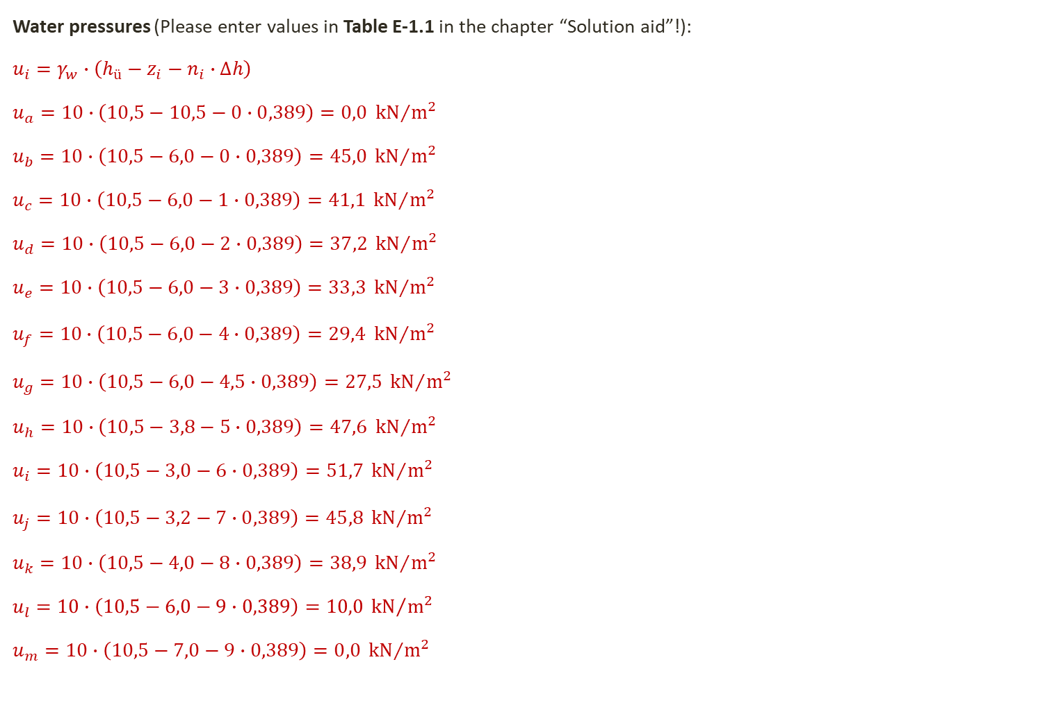
Определение распределения давления воды на водосливе
Давление воды (Пожалуйста, введите значения в Таблицу E-1.1 в главе «Помощь в решении»!) :
$u_{i}=γ_{w}∙\left(h_{ü}−z_{i}−n_{i}∙∆h\right)$
$u_{a}=10∙\left(10,5−10,5−0∙0,389\right)=0,0 {kN}/{m^{2}}$
$u_{b}=10∙\left(10,5−6,0−0∙0,389\right)=45,0 {kN}/{m^{2}}$
$u_{c}=10∙\left(10,5−6,0−1∙0,389\right)=41,1 {kN}/{m^{2}}$
$u_{d}=10∙\left(10,5−6,0−2∙0,389\right)=37,2 {kN}/{m^{2}}$
$u_{e}=10∙\left(10,5−6,0−3∙0,389\right)=33,3 {kN}/{m^{2}}$
$u_{f}=10∙\left(10,5−6,0−4∙0,389\right)=29,4 {kN}/{m^{2}}$
$u_{g}=10∙\left(10,5−6,0−4,5∙0,389\right)=27,5 {kN}/{m^{2}}$
$u_{h}=10∙\left(10,5−3,8−5∙0,389\right)=47,6 {kN}/{m^{2}}$
$u_{i}=10∙\left(10,5−3,0−6∙0,389\right)=51,7 {kN}/{m^{2}}$
$u_{j}=10∙\left(10,5−3,2−7∙0,389\right)=45,8 {kN}/{m^{2}}$
$u_{k}=10∙\left(10,5−4,0−8∙0,389\right)=38,9 {kN}/{m^{2}}$
$$u_{l}=10∙\left(10,5−6,0−9∙0,389\right)=10,0 {kN}/{m^{2}}$$
$u_{m}=10∙\left(10,5−7,0−9∙0,389\right)=0,0 {kN}/{m^{2}}$
точка я
базовая плоскость
а
м
б
грамм
я

Slide 16
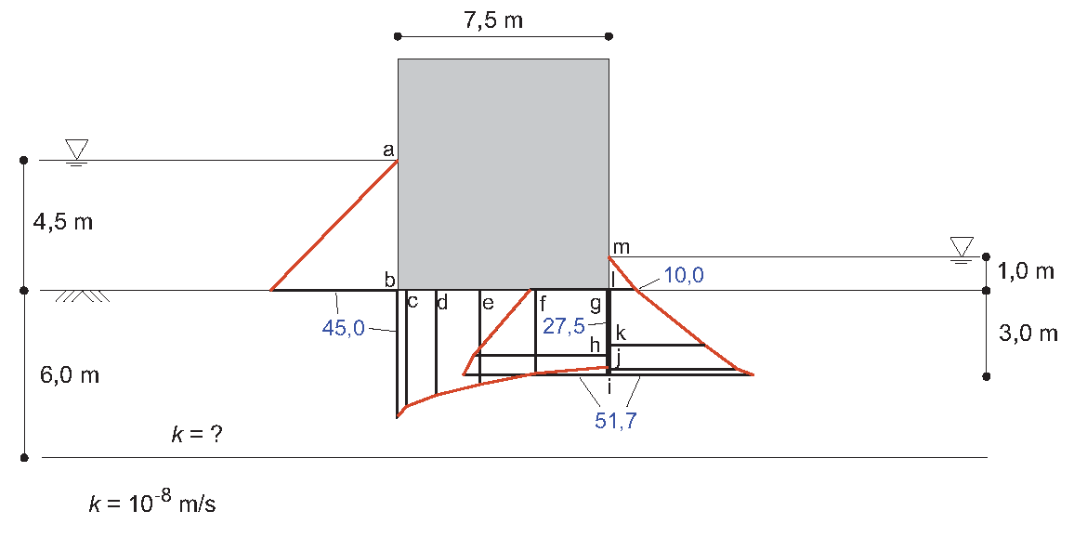
Определение распределения давления воды на водосливе
Рисунок E-1.9: Вода давление распределение .

Slide 17
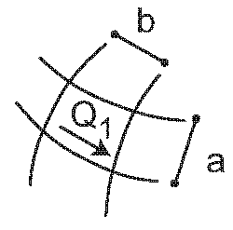
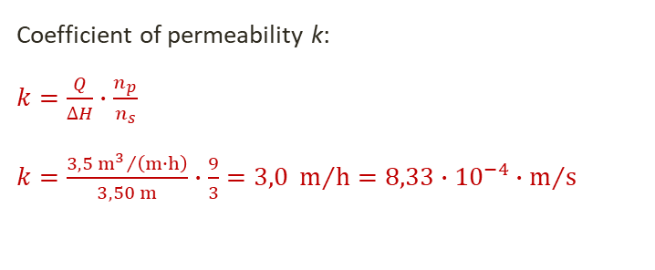
Коэффициент проницаемости/гидравлической проводимости k
в ) Коэффициент Проницаемость / Гидравлический проводимость $k$
Поток через поток _ или же Текущий канал :
$Q_{1}=v∙A=k∙i∙A=k∙\frac{∆h}{∆l}∙A=k∙\frac{∆h}{b}∙a∙1,0=k∙\frac{∆H}{n_{p}}∙\frac{a}{b}$
с :
$v$= скорость из расход , расход , ток скорость
$i$= гидравлический градиент
$∆l$= поток дорожка между двумя потенциальными линиями
$a, b$= размеры ячейки проточной сети
Ячейки проточной сети имеют квадратную форму, поэтому применяется следующее :
$\frac{a}{b}=1,0$
Общий объем поток через $n_{s}$ ручей или же Текущий каналы :
$Q=n_{s}∙k∙\frac{∆H}{n_{p}}=k∙∆H∙\frac{n_{s}}{n_{p}}$
Рисунок Е-1.10: Поток через поток или текущий канал .
Коэффициент _ проницаемость к :
$k=\frac{Q}{∆H}∙\frac{n_{p}}{n_{s}}$
$k=\frac{3,5 {m^{3}}/{\left(m∙h\right)}}{3,50 m}∙\frac{9}{3}=3,0 m/h=8,33∙{10}^{−4}∙m/s$

